Slide 1
Počítačová grafika – rastrová x vektorová

Slide 2
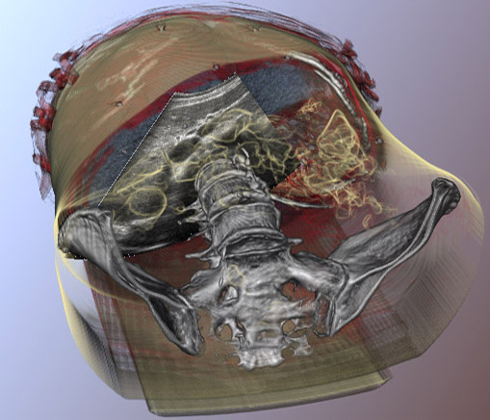
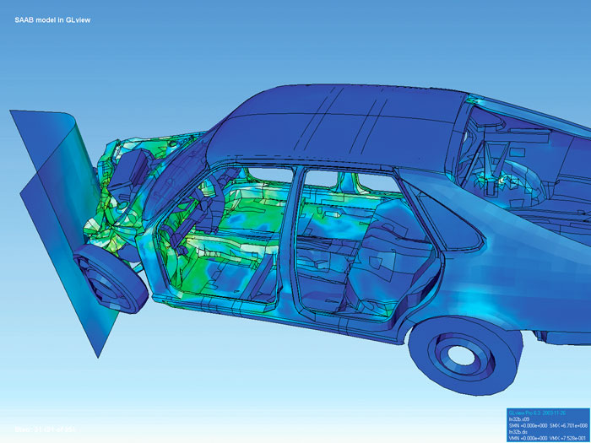
Obor počítačové grafiky
Zabývá se zobrazením, manipulací a ukládáním vizuálního obrazu.
Zahrnuje množství aplikací, s některými se setkáváme každý den:
  grafická uživatelská rozhraní
  zábavní průmysl (TV, poč. hry, ...)
  vizualizace ve vědě (simulace, analýza signálů, ...)
  vizualizace medicínských dat (EKG, EEG, MRI, ...)
  3D modelování (architektura, strojírenství, ...)
  zpracování digitální fotografie a další.

Slide 3
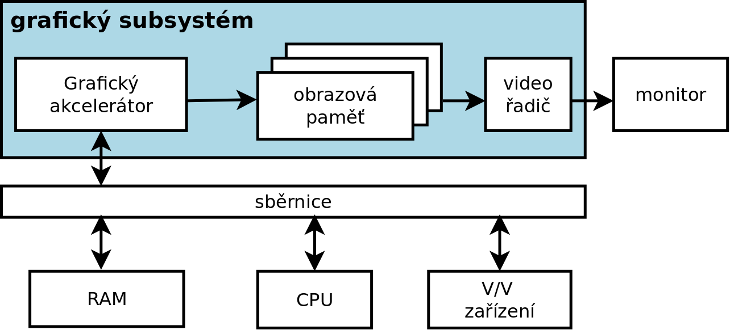
Grafický subsystém
Grafická karta komunikuje s PC systémem přes sběrnici (např. PCIex.) a zpracovaný obraz zasílá přes výstup (DVI, HDMI, …) na monitor (LCD, CRT, …)

Slide 4
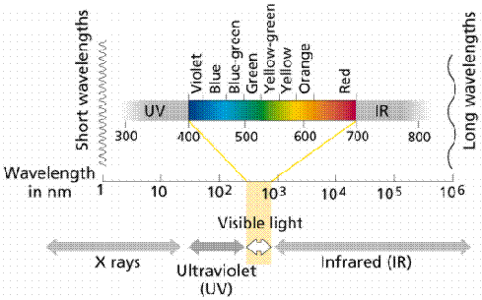
Světlo
je elektromagnetické vlnění charakterizované vlnovou délkou a intenzitou. Lidské oko je schopné vnímat pouze úzký výsek možných vlnových délek — tzv. viditelné spektrum (400 nm fialová – 700 nm červená).
http://www.mazar.cz/files/2.gif

Slide 5
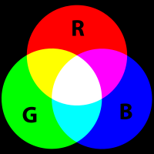
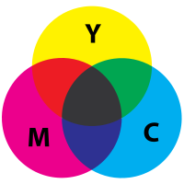
Barva
Vnímání barvy lidským okem jako mix vlnových délek a interpretace mozkem
V PC reprezentovány různými barevnými modely
Aditivní – RGB
(monitory a další zařízení pracující se světlem)
Subtraktivní – CMY(K)
(tiskárny, …)
Pozn.: existují i další modely využitelné spíše pro grafiky…
Barevná hloubka – počet bitů pro reprezentaci barvy jednoho pixelu
- např.: 24b barevná hloubka = 8b na kanál (R, G, B) = 2⁸ = 256 úrovní jedné složky barvy ➔ celkový počet barev = 256*256*256 tedy 16,7 Mbarev

Slide 6
Pixel
Reálný obraz je v PC prezentován nespojitě (diskrétně) rozložený do obrazových bodů = pixelů.
Pixely tvoří pole (rastr)
Počet bodů v obraze udává jeho rozlišení
  Např.: monitor fullHD 1920x1080, digitální fotoaparát 12MPx = 4000x3000, ….
Rozlišení se udává také v DPI (dots per inch)
  1 palec – 2,54cm
  Obrázek o rozměrech 100x100px o velikosti 2,54cm x 2,54cm má DPI 100
  Při foto-tisku na 300DPI 9x13 tedy potřebujeme 1063x1536 bodů
  Atd…

Slide 7
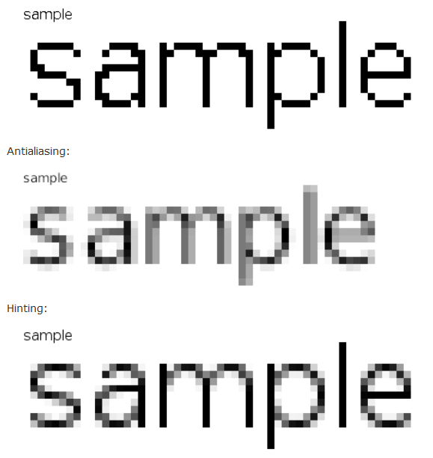
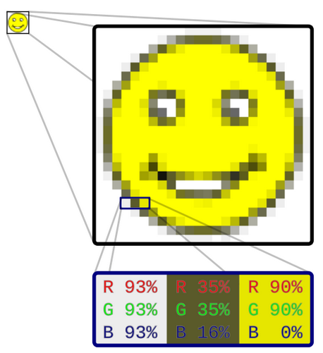
Antialiasing, hinting, …
Převod reálného obrazu (rasterizace) může přinášet ztráty a nežádoucí artefakty - alias - (zubaté okraje, méně detailů, …)
Antialiasing – techniky kompenzující chyby

Slide 8
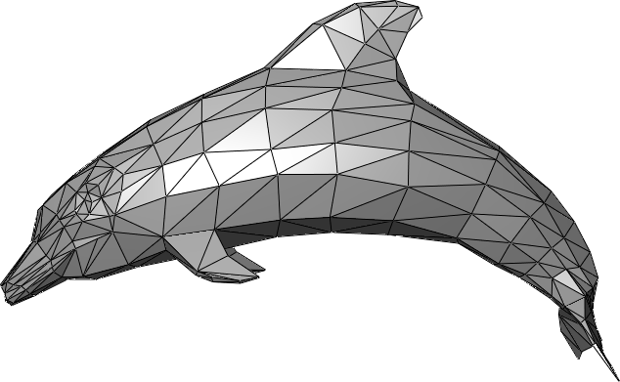
3D
3D model popisuje tvar objektů ve scéně, vlastnosti jejich povrchu a zdroje světla
Objekty 3D scény jsou modelovány jen pomocí svého povrchu
Ten je popsán jako síť mnohoúhelníků (tzv. polygonů, nejčastěji trojúhelníků) a jeho optické vlastnosti, jako barva, rozptyl a odraz světla a struktura, se definují pomocí textur — obrázků "natažených" na plochý povrch polygonů.
Proces vytvoření výsledného obrazu z 3D modelu scény se nazývá renderování. (tento proces může být velmi výpočetně náročný v závislosti na složitosti a realističnosti)

Slide 9
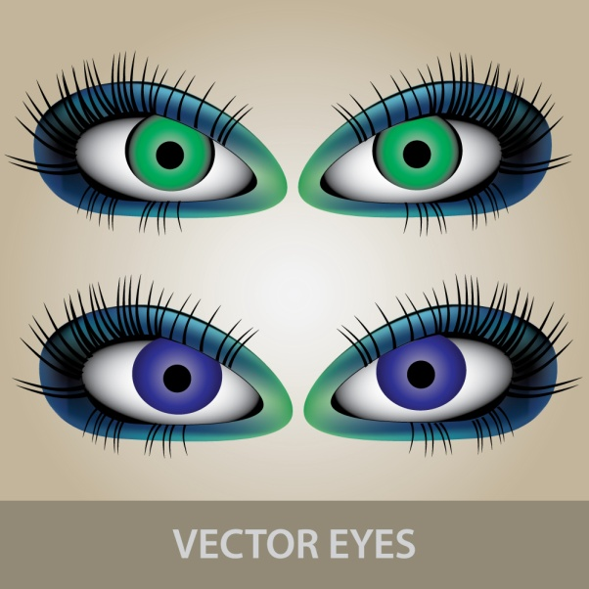

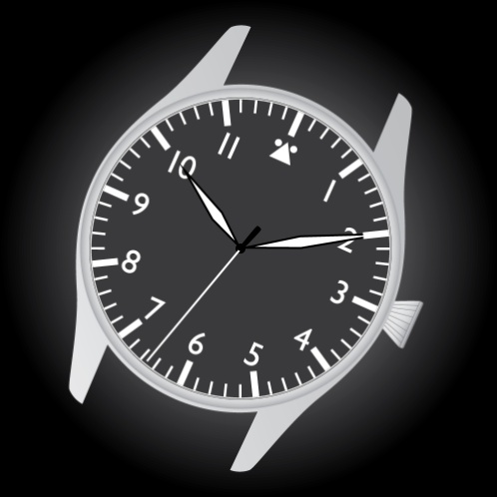
Vektorová grafika
Obraz který není reprezentovaný rastrem bodů, ale pomocí matematických primitiv a jejich vlastností
  Body, úsečky, křivky, n-úhelníky, …
Lze ji libovolně zvětšovat a transformovat beze ztráty detailů
Nevhodná pro fotorealistickou grafiku
Paměťová náročnost závislá na složitosti a ne rozlišení
Vhodná pro:
  Loga, písma, návrhy plakátů, apod.

Slide 10

Dotazy
Děkuji za pozornost

